Slide 1
Lift Studio · 精品健身⼯作室 · v1
Lift Studio · 施⼯交付包
含 DXF + IFC4 · 可直接深化
给 总包 / 项⽬经理
Studio Copilot · 2026-04-15 · for 施⼯⽅
1

Slide 2
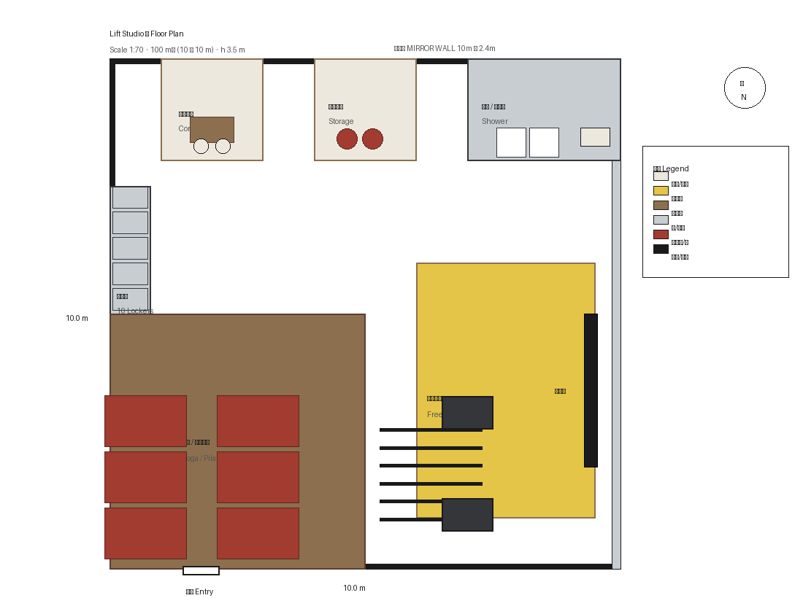
Lift Studio · 精品健身⼯作室 · v1
平⾯图（带分区标注）
总尺⼨：10 × 10 × 3.5 m（净层⾼ 3.4 m）
8 个分区：前台 / 储物柜 / ⼒量 / 瑜伽 / 镜⾯ / 淋浴
/ 咨询 / 储藏
⾯积：100 m²
Studio Copilot · 2026-04-15 · for 施⼯⽅
2
结构：现浇混凝⼟楼板（需复核承重）

Slide 3
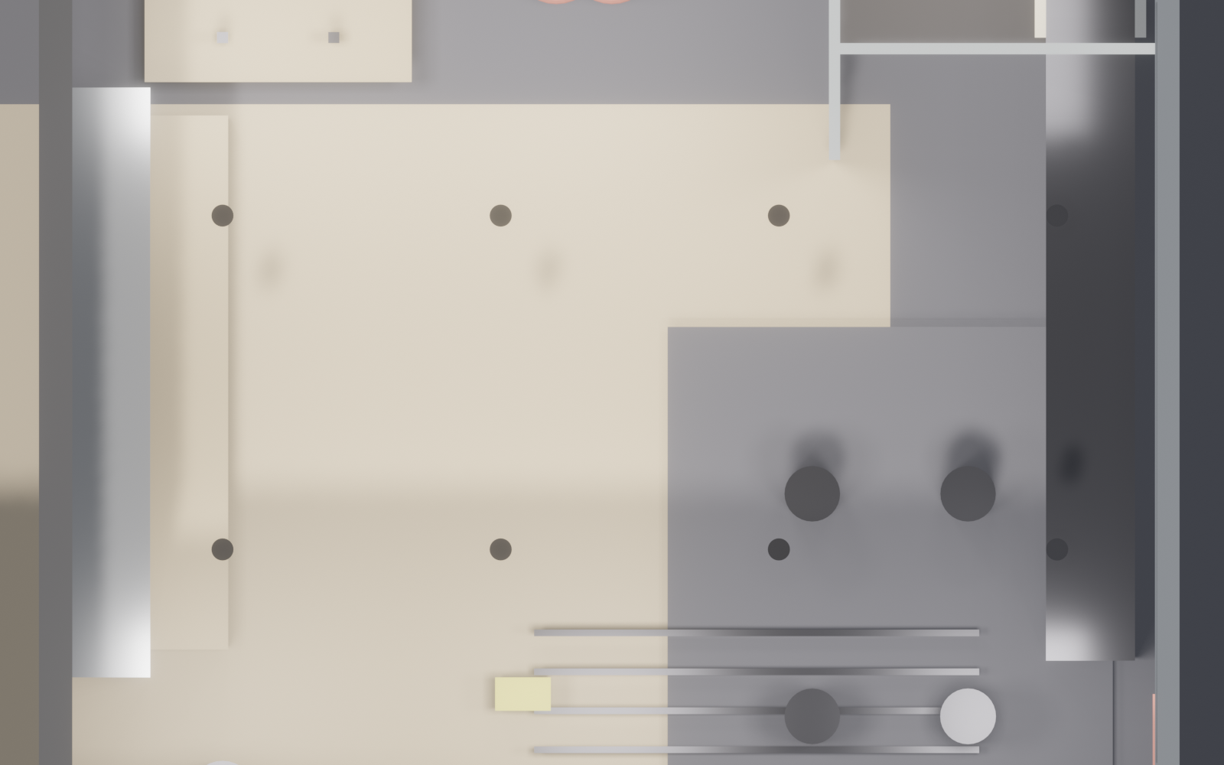
Lift Studio · 精品健身⼯作室 · v1
DXF ⽂件信息
路径：
exports/floorplan.dxf
⽐例：1:80
图层：WALL / FURN / ELEC / DIM / HATCH
兼容：AutoCAD 2018+ / Rhino 7 / QCAD
实体数：~90
Studio Copilot · 2026-04-15 · for 施⼯⽅
3

Slide 4
Lift Studio · 精品健身⼯作室 · v1
BOQ 主项汇总
区
项⽬
数量
单价 ¥
⼩计 ¥
⼒量区
地⾯加固（胶合板+橡胶）24 m²
24
1,200
28,800
⼒量区
哑⿊吸⾳板墙⾯ 40 m²
40
280
11,200
瑜伽区
实⽊复合地板 30 m²
30
450
13,500
瑜伽区
软隔断+吸⾳软包
1
8,000
8,000
镜⾯墙
10×2.4 m 全反射
24
850
20,400
前台
LOGO 墙+台⾯
1
12,000
12,000
储物柜
10 柜+⻓凳
1
15,000
15,000
淋浴
2 隔间+⼲湿分离
1
22,000
22,000
装修合计
¥131K
Studio Copilot · 2026-04-15 · for 施⼯⽅
4

Slide 5

Lift Studio · 精品健身⼯作室 · v1
关键节点 1：⼒量区地⾯加固
深蹲架位：双⼈硬拉 + 负重 300 kg
楼板原始承重：需现场复测，低于 500 kg/m² 需加固
构造层（⾃下⽽上）：
承重要点
原楼板
20 mm 胶合板（均布应⼒）
Studio Copilot · 2026-04-15 · for 施⼯⽅
20 mm 橡胶地垫（保护地板 + 降噪）
5
验收：模拟 300 k
砝码静载 24 h
楼板⽆可⻅挠度

Slide 6

Lift Studio · 精品健身⼯作室 · v1
关键节点 2：瑜伽区⽊地板
⾯层：15 mm 橡⽊复合实⽊
缓冲：3 mm EVA 静⾳垫
弹性地板构造
找平：⾃流平 5 mm
与⼒量区分界：T 型收⼝条（颜⾊差异）
验收：6 垫位铺设整⻬，踩踏⽆空⿎声
Studio Copilot · 2026-04-15 · for 施⼯⽅
6

Slide 7
Lift Studio · 精品健身⼯作室 · v1
关键节点 3：镜⾯墙挂装
镜⾯规格 10 × 2.4 m 全反射
镜⾯厚度：6 mm 银镜 + 背防潮膜
拼缝：每块 2 × 2.4 m × 5 块，缝宽 ≤ 2 mm
挂装：
墙⾯找平 ≤ 3 mm 误差
不锈钢 L 型底托承重
中性硅酮结构胶（禁酸性）
顶部不锈钢压条收边
离地：200 mm（防溅⽔ + 踢脚）
Studio Copilot · 2026-04-15 · for 施⼯⽅
7

Slide 8
Lift Studio · 精品健身⼯作室 · v1
关键节点 4：声学分隔
⼒量区 vs 瑜伽区
问题：甩铁 80 dB，瑜伽要 ≤ 45 dB
解决：
半⾼吸⾳隔墙（⾼ 2.2 m，留顶透⽓）
墙芯：100 mm 岩棉 + ⽯膏板双⾯
预期衰减 35 dB
验收：⼒量区峰值 80 dB → 瑜伽区实测 ≤ 48 dB
Studio Copilot · 2026-04-15 · for 施⼯⽅
8

Slide 9
Lift Studio · 精品健身⼯作室 · v1
照明 / 通⻛ / 强电清单
项
规格
数量
轨道射灯
⿊⾊ 4000K 20W
8
线性灯带
4000K 10 m/条
3
⻩铜吊灯
2700K
1
排⻛机
500 CFM
1
新⻛系统
300 m³/h
1
220V 插座
⼒量区
3
220V 插座
瑜伽区
4
⽹⼝
前台 + 咨询⻆
2
Studio Copilot · 2026-04-15 · for 施⼯⽅
9

Slide 10
Lift Studio · 精品健身⼯作室 · v1
6 周⼯期 Gantt
周
⼯序
W1
拆改 / 放线 / ⽔电改造粗装
W2
地⾯加固（⼒量区）/ 找平
W3
隔断 / 墙⾯ / 吸⾳板
W4
镜⾯墙 / ⽊地板 / 淋浴防⽔
W5
灯具 / 通⻛ / 软装 / 储物柜
W6
器械进场 / 清洁 / 验收
Studio Copilot · 2026-04-15 · for 施⼯⽅
10

Slide 11
Lift Studio · 精品健身⼯作室 · v1
验收标准
项
标准
墙⾯平整度
≤ 3 mm / 2 m
镜⾯拼缝
≤ 2 mm
⽊地板空⿎
≤ 1% ⾯积
⼒量区楼板加固
300 kg 静载 24h ⽆挠度
声学衰减
⼒量 → 瑜伽 ≥ 30 dB
照度（⼒量区）
500 lux
照度（瑜伽区）
300 lux
新⻛
≥ 30 m³/h/⼈
Studio Copilot · 2026-04-15 · for 施⼯⽅
11

Slide 12
Lift Studio · 精品健身⼯作室 · v1
拿到的⽂件
exports/floorplan.dxf
— 施⼯图
exports/05-fitness-studio.ifc
— BIM 模型
本 PPTX — 节点速查
设计师对接窗⼝：Studio Copilot Team
Studio Copilot · 2026-04-15 · for 施⼯⽅
12

